Slide 1
Бюджетное учреждение здравоохранения Орловской области «Больница скорой медицинской помощи им. Н.А. Семашко»
Сергеев Павел Владимирович
Главный врач

Slide 2
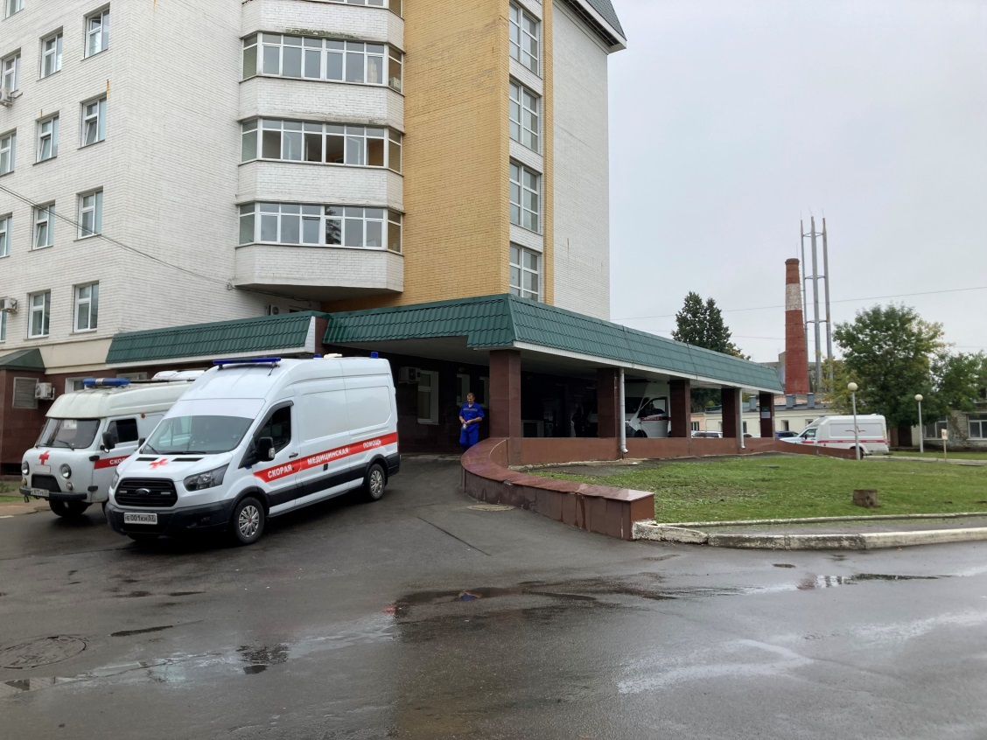
Бюджетное учреждение здравоохранения Орловской области «Больница скорой медицинской помощи им. Н.А. Семашко» основано в 1921 году на базе инфекционного отделения на 200 коек
В настоящее время территория больницы составляет 5 4463, 1 кв. м., где расположены 4 стационарных лечебных корпуса с круглосуточным пребыванием людей и административно-хозяйственные объекты.
С 1922 года больница стала носить имя первого наркома здравоохранения СССР нашего земляка Николая Александровича Семашко.
В годы Великой Отечественной войны здание больницы было полностью разрушено, но было капитально отремонтировано, и 24 января 1944 года больница приняла первых пациентов.
БУЗ Орловской области «Больница скорой медицинской помощи им. Н.А. Семашко» оказывает экстренную и плановую специализированную медицинскую помощь населению города и области.
В настоящее время коечная мощность стационара составляет 602 койки круглосуточного пребывания пациентов, в том числе 45 коек дневного стационара. Данные койки функционируют в системе обязательного медицинского страхования.
Медицинские работники БУЗ Орловской области «БСМП им. Н.А. Семашко» ежедневно оказывают квалифицированную медицинскую помощь населению г. Орла и Орловской области.
В нашем коллективе 3 сотрудника имеют почетное звание «Заслуженный врач Российской Федерации», 2 сотрудника – «Заслуженный работник здравоохранения Российской Федерации», 14 – «Отличник здравоохранения», 34 сотрудника награждены почетной грамотой Министерства здравоохранения Российской Федерации.

Slide 3
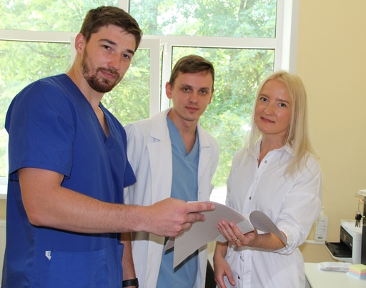
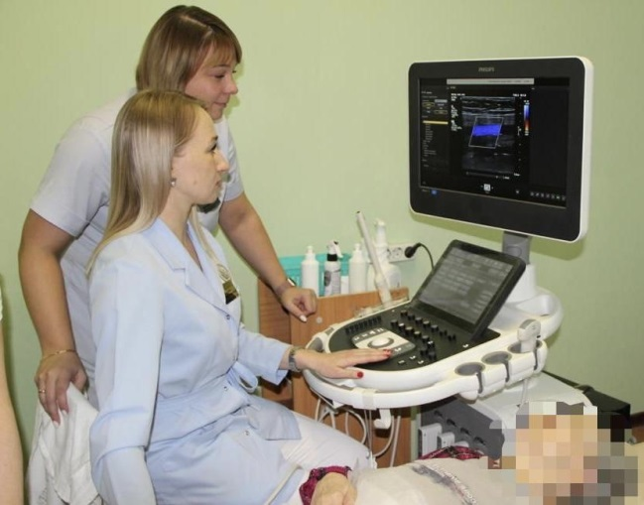
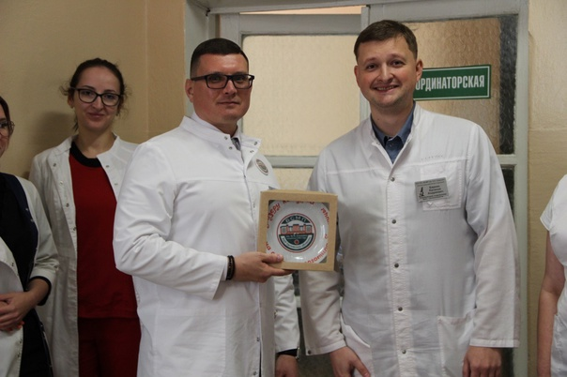
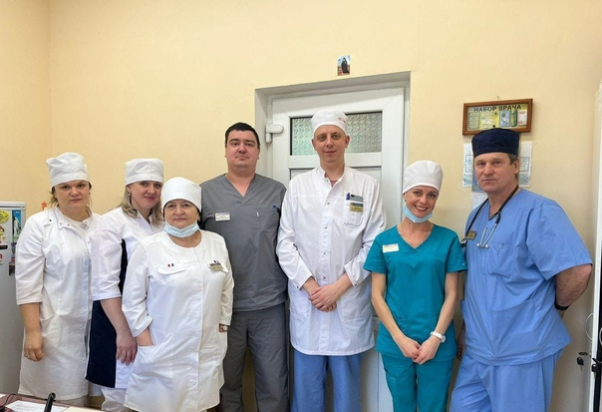
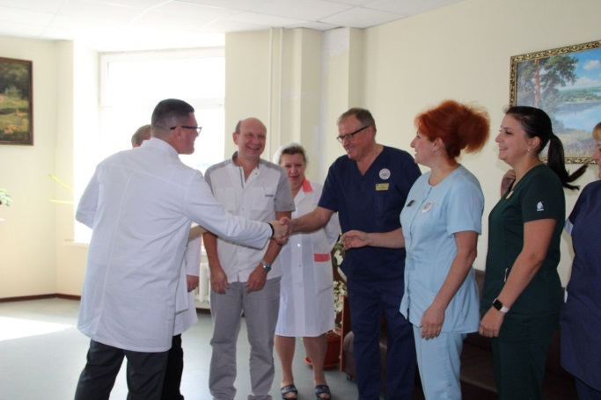
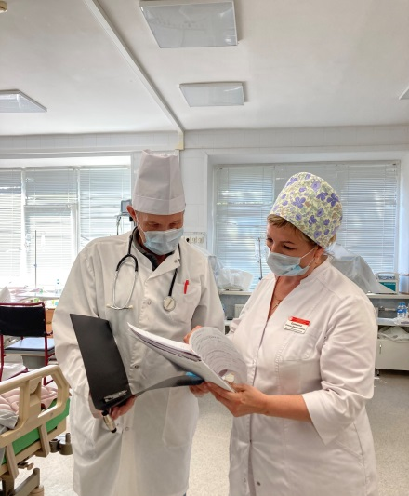
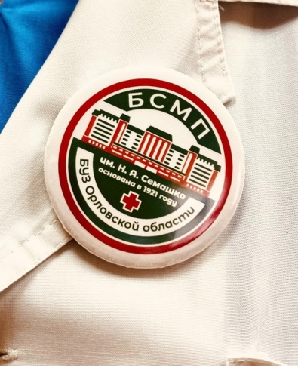
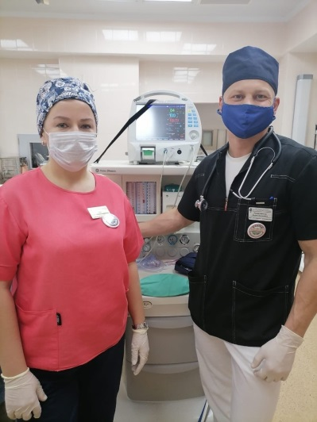
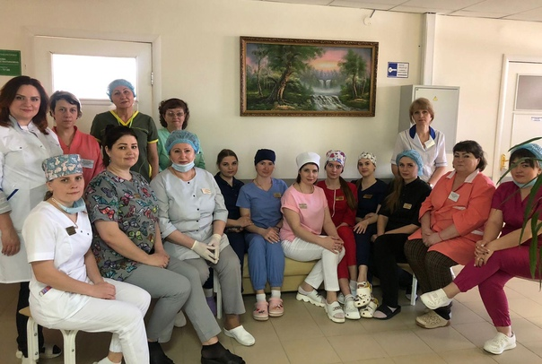
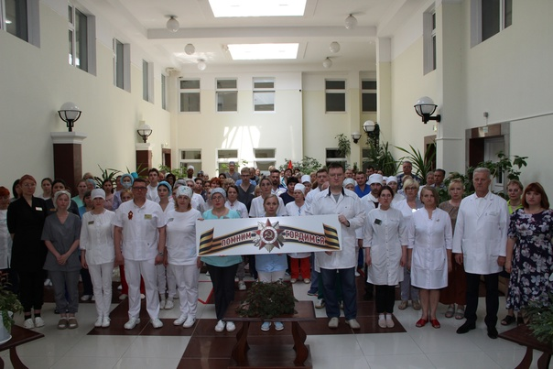
Наш дружный коллектив

Slide 4
Администрацией БУЗ Орловской области «Больница скорой медицинской помощи им. Н.А. Семашко» решаются кадровые проблемы путем:
-системного анализа и мониторинга кадрового состава;
- планирования потребности в кадрах;
- мероприятия по адаптации привлеченных специалистов и развитие кадров;
- профессиональная ориентация школьников и студентов медицинского колледжа

Slide 5
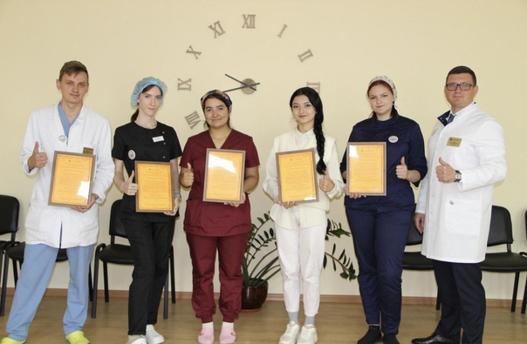
Ежегодно ряды медицинских работников пополняют молодые специалисты
Коллектив БУЗ Орловской области «Больница скорой медицинской помощи им. Н.А. Семашко» приветствует молодое пополнение. Для этой профессии необходимо обладать особым складом ума и характера, уметь действовать и принимать решения в экстремальных ситуациях, обладать знаниями и чувством ответственности. Если специалист любит свою работу, с пониманием относиться к больным, то успех обязательно придет, включая признание пациентов и уважение коллег.

Slide 6
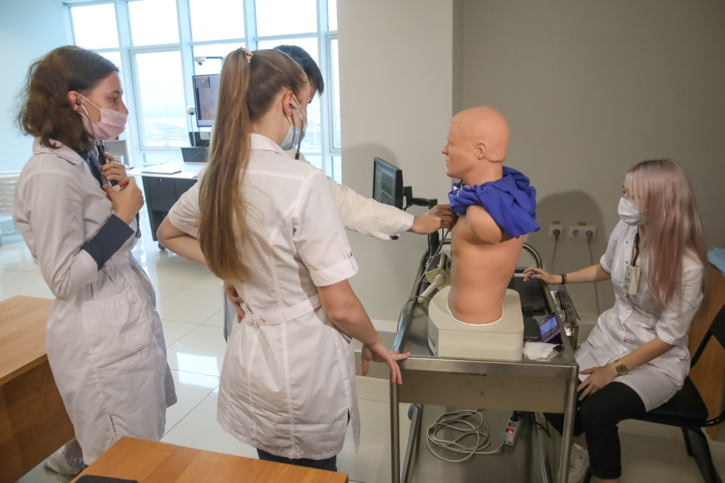
НАСТАВНИЧЕСТВО -- ОДИН ИЗ НАИБОЛЕЕ ЭФФЕКТИВНЫХ МЕТОДОВ АДАПТАЦИИ
В БУЗ Орловской области «Больница скорой медицинской помощи им. Н.А. Семашко» развит институт наставничества.
Наставничество предполагает:
Сопровождение молодого специалиста в самостоятельной деятельности в проблемной или новой ситуации
Знакомство сотрудника со структурой учреждения, приобщение его к корпоративной культуре
Разъяснение новичку специфики его профессиональных обязанностей

Slide 7
Возрастной состав сотрудников учреждения
Администрация БУЗ Орловской области «Больница скорой медицинской помощи им. Н.А. Семашко» активно сотрудничает с медицинскими ВУЗами и колледжами в целях подготовки молодых кадров для учреждения. Заключаются целевые договоры на обучение для дальнейшего трудоустройства специалистов.

Slide 8
Информация о вакантных должностях медицинских работников учреждения здравоохранения Орловской области БУЗ Орловской области "БСМП им. Н.А. Семашко"

Slide 9
Спасибо за внимание!
Отдел кадров: +7 (4862)41-00-72,
+7 (4862)41-00-65
kadri@semashko-orel.ru
https://semashko-orel.ru

